Slide 1
第二章 守恒定律(law of conservation)
力的瞬时作用：F=ma
力的持续作用效果(累积效应)：空间的累积 功
时间的累积 冲量
本章的主要内容
三个定理： 动能定理
动量定理
角动量定理
三个守恒定律：能量守恒定律
动量守恒定律
角动量守恒定律

Slide 2
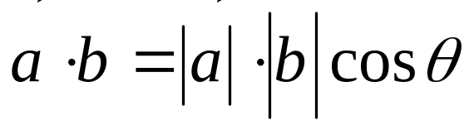



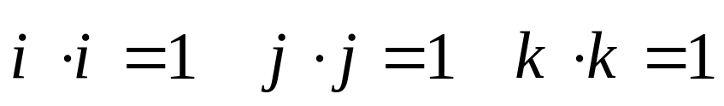
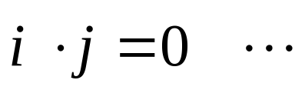
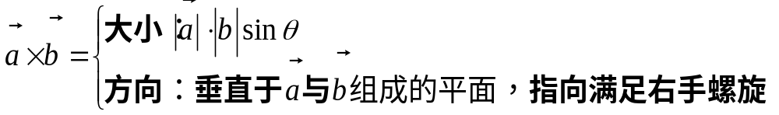
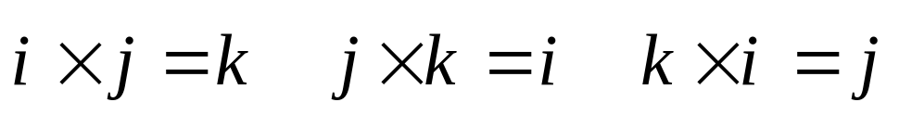
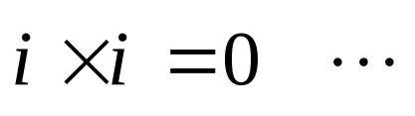
补充：
两矢量之间的夹角
（标量）
（矢量）

Slide 3

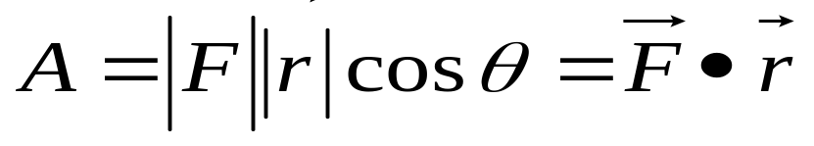





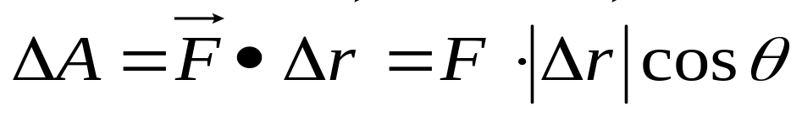

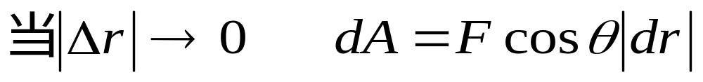
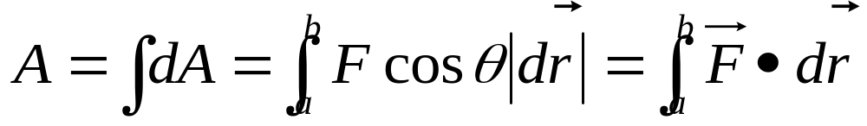
2.1 功和动能定理
1. 恒力的功
2. 变力的功
足够小：直线代替弧线
均匀
可以看出：功是力在空间的累积

Slide 4
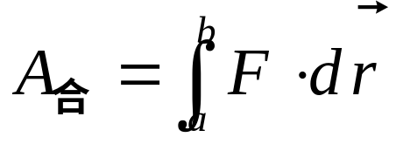
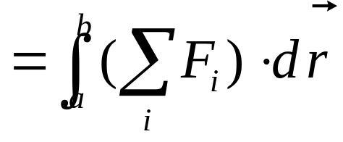
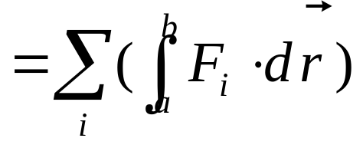
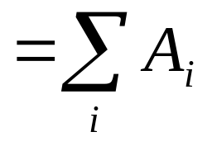
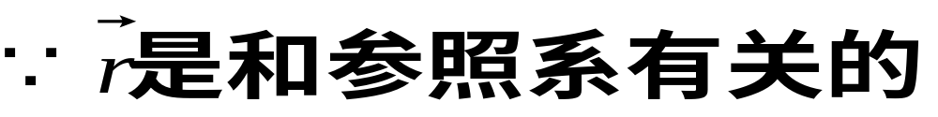
说明：
1) 功是两矢量的点积，即功是标量，但有正负
2) 合力的功等于每个力单独作用的功之和（对质点）
3)
4）功的大小一般与路径有关,只有一些特殊力的功例外

Slide 5
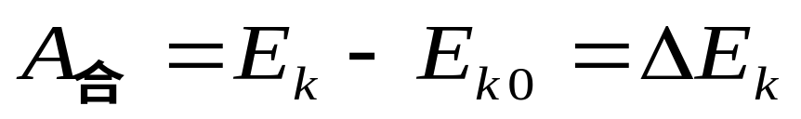
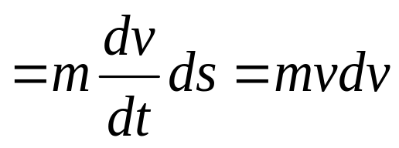
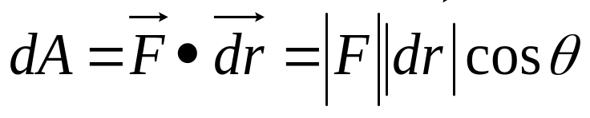
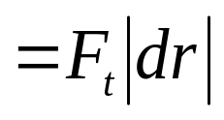
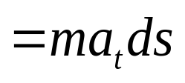
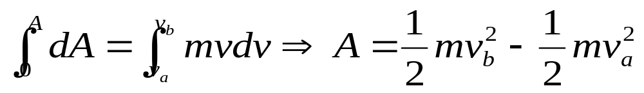
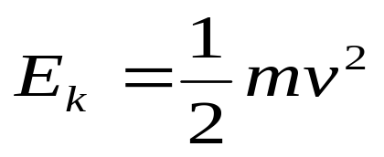
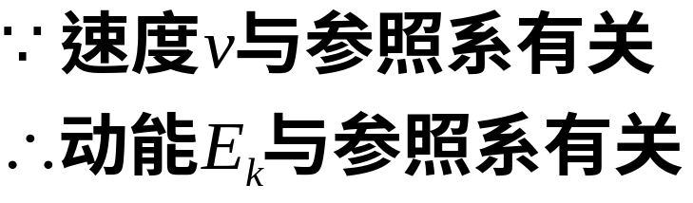
3. 动能定理 (kinetic energy theorem)
3.1 质点动能定理
表述：合力对质点所做的功等于该质点动能的增量（p50）
dr
状态量

Slide 6
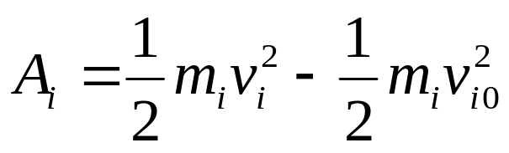
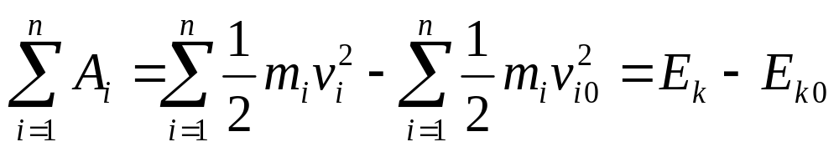
3.2 质点组动能定理
n个质点 第i 个质点
A_{i} :作用在第 i 个质点上的所有力的功
表述：作用在质点组上的所有力(内力和外力)的功的代数和等于质点组动能增量（p59）

Slide 7
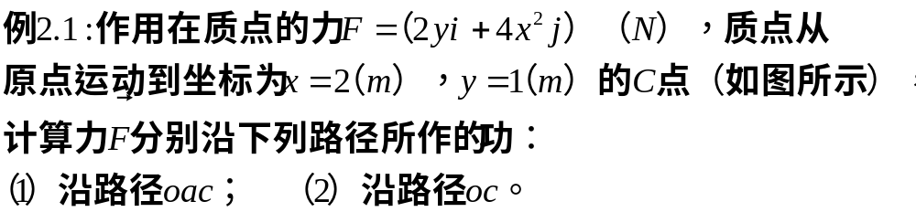

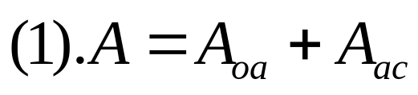
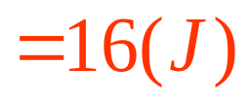
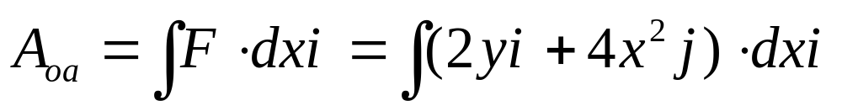
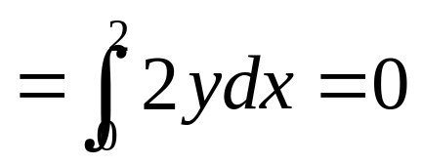
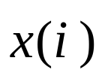
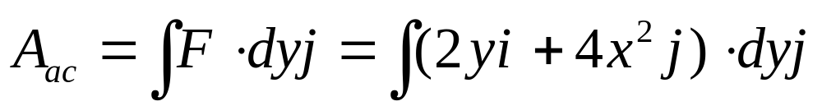
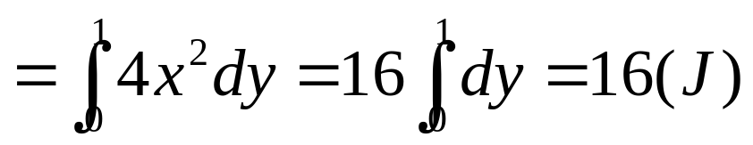
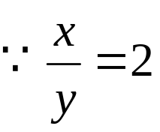
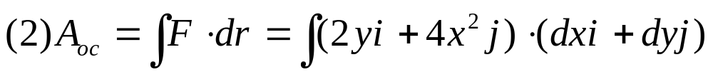
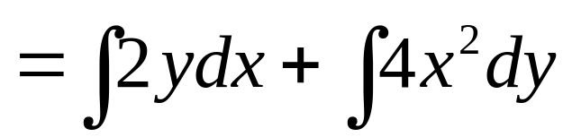
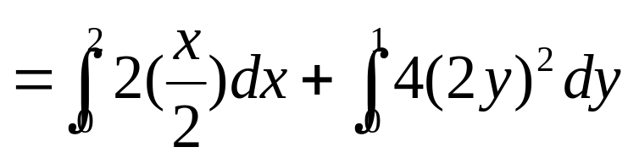

解：
C（2，1）
O
a

Slide 8

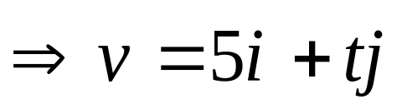
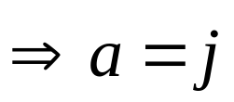
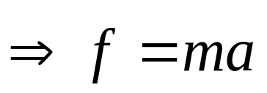
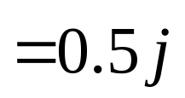
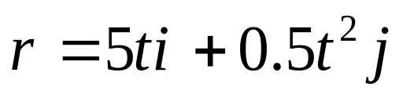
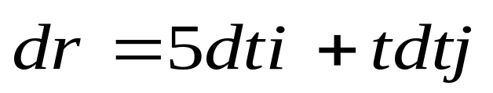
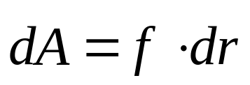

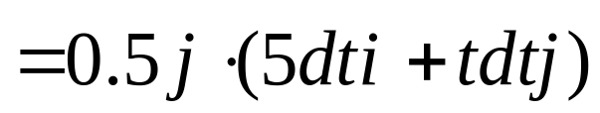


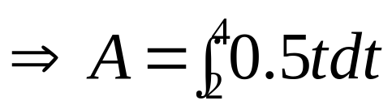
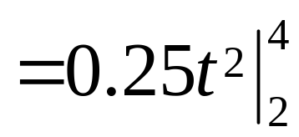
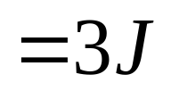

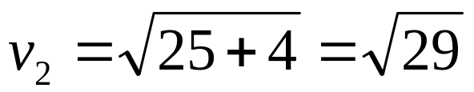

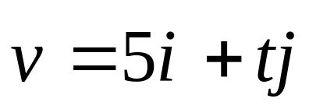





例2.2: 质点 m=0.5Kg, 运动方程 x= 5t, y = 0.5t² (SI) ,
求从 t=2s 到 t=4s 这段时间内外力所作的功.
用功的定义式
用动能定理

Slide 9






讨论：一对力的功
N
m
1
2
v₁₂
v₂
光滑
v₁
N‘′
M
说明：
1. A_{对} 与参考系选取无关。
在无相对位移或相对位移与一对力垂直的情况下，一对力的功必为零。
3. 一对滑动摩擦力的功恒小于零。
（摩擦生热是一对滑动摩擦力作功的结果）

Slide 10





2.2 保守力和势能
z
B
1.重力的功
y
A
x
o
重力功只与质点始末位置有关
2.弹性力的功
研究 x_{a} x_{b}
O点为弹簧原长处
f
O x_{a} x x_{b} X
弹性力的功只与质点始末位置有关

Slide 11





3. 万有引力的功
b
dr
r_{b}
θ
m
r
f
a
m₀
r_{a}
万有引力的功只与质点始末位置有关
总结：重力、弹力、万有引力的功仅与物体的始末位置有关，而与路径无关
---保守力(conservative force)

Slide 12







4.质点组的势能
保守力的功等于系统势能增量的负值。
物体在a 点所具有的势能在数值上等于将物体从该点移到势能为零处保守力所作的功。

Slide 13








说明：
只有保守力才有与之相应的势能
势能属于彼此以保守力相互作用的质点系
保守力作(正)功，势能减少；反之，势能增加。
势能同零点选择有关，但势能的增量与之无关
若令地球表面为重力势能的零点；
若令弹簧无形变时的弹性势能为零点；
若令无穷远为引力势能零点；
* 势能函数与相应保守力之间的关系:
以重力为例：

Slide 14









例2.3 地球M,R,质点m 距地面高h,取地球面为0势能，求质点地球
系统在此相对位置的引力势能。
解:
m
h
dr
f
地球
R
M
可见重力势能是万有引力势能在地球表面附近的一个特例

Slide 15






2.3 机械能守恒定律(law of conservation of mechanical energy)
1.质点组功能原理(work-energy theorem)
设：n个质点组成质点系
外力
系统：
作用力
保守力
内力
非保守力
机械能
—系统的功能原理
--机械能守恒定律

Slide 16



—系统的功能原理
---机械能守恒
讨论：
1）动能定理，功能原理及机械能守恒定律仅适用惯性系，在非惯性系中需考虑惯性力作功
2）封闭系统 A_{外}=0
当A_{非保内}=0 机械能守恒
当A_{非保内} 0 机械能不守恒
A_{非保内}>0 其它形式能量 转化为 机械能
A_{非保内}<0 机械能 转化为 其它形式能量
但一个封闭系统经历任何变化时，该系统所有能量总和是不变的
---能量守恒定律

Slide 17

















例 2.4 一质量为 m 的物体,由静止开始沿着四分之一
的圆周,从 A 滑到 B,在 B 处速度的大小为 v_{B},圆半径为 R.
求:物体从 A 到 B ,摩擦力做的功.
已知: m, v_{B,} R, v_{A}=0 求: A_{f}
(1). 由功的定义解:

Slide 18



(2). 应用动能定理解
以m为研究对象：
mgcos —做功
mg
mgsin —不做功
外力
N——不做功
f——做功

Slide 19


(3).应用功能原理解
以m和地球为研究系统:
外力: 无
受力分析
保守内力: mg
N: 不做功
非保守内力
f: 做功
(以B点为重力势能零点)

Slide 20



F
x₂
m₁
例2.5:问: F力为多大,才能使
力突然撤除时,上面板跳起,并能
使下面的板刚好被提起？
x₁
F
m₁
m₁
(2)
(1)
解: 以m₁、m₂、弹簧、地球为系统
m₂
m₂
m₂
E₁=E₂
F

Slide 21





m₁
(2)
x₂
x₀
m₁
x₁
m₁
(1)
m₂
m₂
m₂
m₂

Slide 22












三种宇宙速度
[1]第一宇宙速度v₁:由地面发射使物体m在地面附近环绕地球飞行
所需的最小速度
令r=R_{e}
[2]第二宇宙速度v₂:使物体m脱离地球引力需的最小速度
逃逸速度

Slide 23











[3]第三宇宙速度v₃: 使物体m脱离太阳系所需的最小速度
发射沿公转速度(29.8Km/s)方向,物体对地球
考虑物体同时需脱离地球引力
该星球上任何物体都逃不出去
问题: 如果某星球:
“黑洞”

Slide 24





设想
1)把地球变成黑洞
2)把太阳变成黑洞
3)引力理论：
转化为黑洞的只能是质量满足一定条件的恒星
太阳的质量

